Slide 1
真题讲(kou)解(hu) 两道树上二分答案问题
by RankInf
orz abmfy~

Slide 2
P4119 Source:NOIP2018 D1 T3
题意概述：
给定一棵树 ， 且 ，要求把这棵树划分为 个边集 ，
满足 ，且边集可以组成一个u到v的简单路径。
要求最大化集合中边权和的最小值。

Slide 3
Subtask 1：
对于这个条件，我们只需要求出树上的最长链即可。
特别地，对于 ，我们考虑直接在链上跑二分。

Slide 4
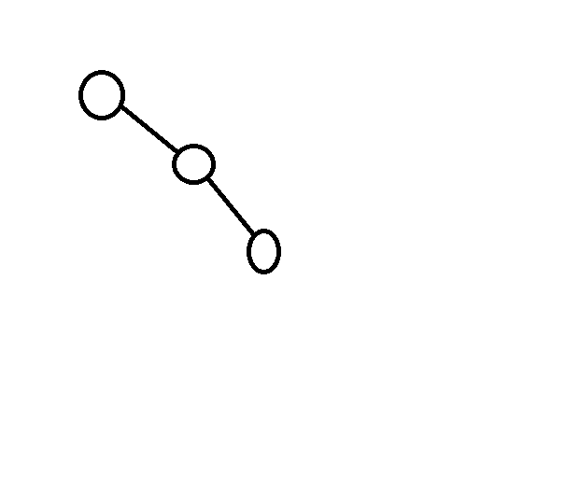
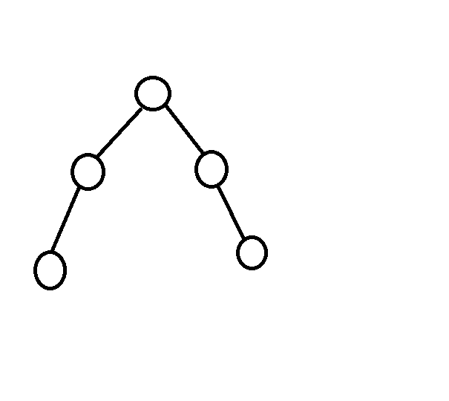
Subtask 2：
因为题目要求最小值最大，这明显在提示我们用二分答案，于是我们考虑二分最小值，但是在树上要怎么操作？
我们发现，一条经过子树根节点的链无非是：
两条链合并后：

Slide 5
然后我们发现，如果一条链已经超过mid，那么可以直接计入，如果没有超过最小值那么考虑两条链合并完是否超过mid，如果没超过，就挑选更长的链接到上面去。
最后判一下总链数是否大于等于m即可。

Slide 6
Subtask 3：
这就是一个菊花图了。
对于菊花图，我们还是考虑二分答案，然后仿照上一档部分分的做法，尝试把链拼起来，不满的就考虑与别的链接在一起，那么，我们要先把所有链按照长度为关键字排序，接着贪心把尽量大的和尽量小的拼在一起，最后判一下是否大于等于m即可。

Slide 7
Solution
有了第二个和第三个子任务的想法，实际上正解也不难想到了。
对于当前做到的子树，我们把从子树根节点出发的所有链排个序，然后配对，但是，这里要注意的是，配对完之后，因为不可能全部配对，所以我们还要考虑到传到上面的链的选择，不难发现，选择链长度最大的总是更优的，但是，有时选择最大的可能使当前的配对情况发生变化，所以还要二分求出最大的，使配对情况不会发生改变的链，然后传上去，最后判一下是否大于等于m即可。
复杂度

Slide 8
P2317 Source: NOIP2015 D2T3
题意概述：给定一个树，以及，树上有N个节点以及m条简单路径，现要求使一条边的值修改为0，最小化最大链的长度。

Slide 9
Subtask1 ：
直接暴力枚举链上的最长的边，删掉即可。

Slide 10
Subtask 2：
因为题目要求最大值最小，因此我们想到二分答案。
由于树退化成了链，因此我们可以看做一个一维的区间问题，对于总长大于 Mid 的链，在链首位打上差分标记，由于只能删一条边，因此我们肯定要保证有一条边能够被所有不合法链都经过。最后判一下就好了。

Slide 11
Solution
由链上的做法往往能够启发我们想到树上的做法， 由链上差分我们想到树上差分。
预处理出所有链的长度，二分答案时给不符合条件的链打上差分标记，在深搜时处理出是否有一条边被所有不合法链都经过，然后最后判定一下即可。

Slide 12
Summary
对于树上的二分答案问题，我们以前也接触过，例如P2000 [NOIP D2 T3]。
总有一些问题会出现“最大化最小值”“最小化最大值”这类字眼，这往往是启发我们想到二分的关键。
并且，有一些部分分往往能够启示我们想到贪心or动规之类的做法，从而想到正解，因此，对于部分分的思考，对于考A场穿拿本分题是尤为重要的。

Slide 13
return 0;
我又要回去骗2b2做题了

